Slide 1
İÇERİK
TEMEL İSTATİSTİK KAVRAMLARI
Birim
Vasıf ve Şık
Kütle
Veri Tipleri ve Veri Toplama
Tanımlayıcı İstatistikler
İstatistikte Kullanılan İşaretler
Örnek Çalışma-1
Örnek Çalışma-2

Slide 2
DERSİN AMACI;
Güçlü bir matematik alt yapısını kazandırmak. İnsan zihninin doğal yetilerinin sonucu yaptığı işlemleri sistematik bir düzene otuşturulması. Deneysel yada gözlemsel olarak elde edilen verilerin toplanması, düzenlenmesi ve değerlendirilmesi.Matematik ile mühendislik ve sosyal bilimler arasındaki güçlü ilişkiyi özümsetebilme.Takım halinde çalışma yeteneğini geliştirebilmek.

Slide 3
DERSİN ÖĞRENİM ÇIKTILARI ;
1) Model oluşturmada verileri toplama becerisi.
2) Toplanan verileri düzenleme ve değerlendirme bilgisi
3) İstatistiksel tekniklerle elde edilen sonuçlara göre tedbir alma ve gerekli düzenlemeleri yapabilme.
4) Temel bilgileri aldıktan sonra ilgileneceği konuya kolaylıkla intibak edebilme becerisi.
5) Takım çalışmalarına kolaylıkla katılabilme becerisi.
6) Teorik ve istatistiksel tekniklerle problemi çözebilme becerisi kazandırmak
3

Slide 4
İstatistik nedir?
İstatistik, verilerin toplanması, organize edilmesi, özetlenmesi, sunulması, tahlil edilmesi ve bu verilerden bir sonuca varılabilmesi için kullanılan ilmi metotlar topluluğudur.

Slide 5
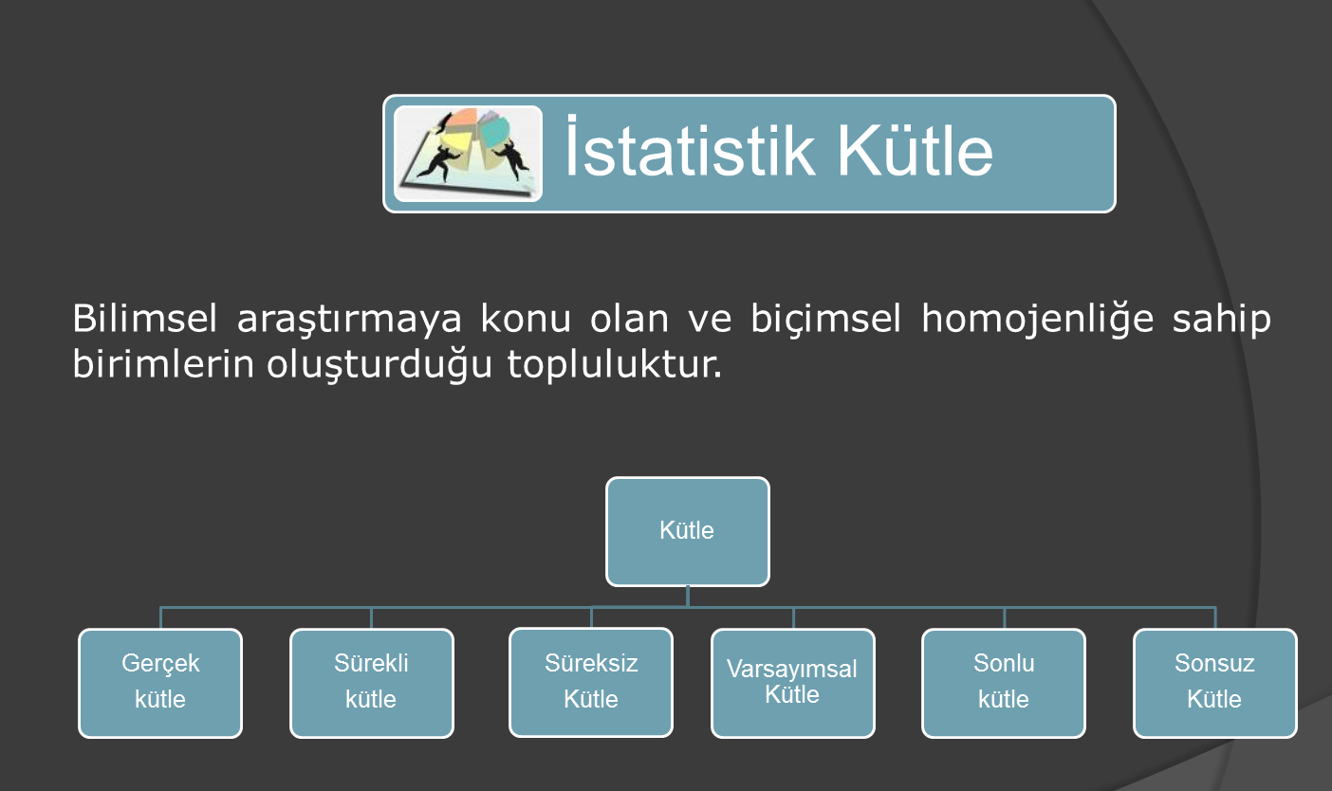

Slide 6
İstatistik Birim
Ev, arsa, insan, bisiklet gibi maddesel bir varlığa sahip birimler gerçek birimlere örnek oluştururken, doğum, ölüm, evlenme, iflas gibi olay ya da fiil biçiminde ortaya çıkan birimler de gerçek birimlerdir.
Kuramsal olarak oluşturulabilecek birimler de söz konusudur. Örneğin on öğrenci arasından, üçer öğrenciden oluşacak her grup da bir birim olarak görülebilir. Bu tür birimlere de “varsayımsal birimler” adı verilir.
İnsan, bina, ticari bir kuruluş gibi belirli bir zaman aralığı içinde herhangi bir anda gözlenebilen istatistik birimlerine sürekli birimler adı verilir.
Evlenme, boşanma, trafik kazası gibi bir olay ya da bir fiil biçiminde ortaya çıkan birimler de ani birimlerdir.
Nitelikleri açısından bir bütün oluşturan, parçalanmaları yada birleştirilmeleri halinde niteliklerini kaybeden birimlere “doğal birim” adı verilir. Örneğin bir canlı parçalandığında, canlı olma niteliğini kaybeder ve her parça da daha küçük bir canlı oluşturmaz. Nitelikleri açısından bir bütün olma özelliği göstermeyen birimler ise doğal olmayan birimlerdir. Örneğin arsa.
Birim
Maddesel olan-olmayan
Sürekli ya da Ani
Doğal olan-olmayan
Gerçek yada varsayımsal
Yığın olay niteliğindeki her olaya birim adı verilir
Birim; insan, araba gibi canlı ya da cansız maddesel bir varlığa sahip ise maddesel birim
Doğum, ölüm, trafik kazası ve benzeri gibi olay niteliğindeyse maddesel olmayan birimdir.

Slide 7
İstatistik Vasıf ve Şık
Birimlerin birbirilerinden ayırt edilmelerini sağlayan özelliklere vasıf denir. Bir vasfı oluşturan bileşenler ise şıkdır.
Birim
Vasıf
Şık
Nüfüs Kütlesinde birim insandır
İnsan biriminin cinsiyeti,yaşı,mesleği vb. vasıflardır.
Cinsiyet vasfının kadın-erkek şıkları söz konusudur.

Slide 8
İstatistik Kütle
Bilimsel araştırmaya konu olan ve biçimsel homojenliğe sahip birimlerin oluşturduğu topluluktur.
Kütle
Gerçek
kütle
Sürekli
kütle
Süreksiz
Kütle
Sonlu
kütle
Varsayımsal Kütle
Sonsuz
Kütle
Örnekleri arttıracak olursak;
Bir yıl içindeki Türkiyedeki Boşanma sayısı
E5 deki Sakarya-İstanbul mevkiindeki trafik kazaları sayısı
Sakarya Üniversitesindeki öğrencilerin transkript ortalamaları kütle için birer örnekdir. .
bir yıldaki trafik kazaları
doğal olmayan birimlerden oluşan kütleler
parçalandıkları ya da birleştirdikleri zaman niteliklerini kaybeden kütleler
henüz olmamış ancak oluşturulması mümkün olan kütleler varsayımsal kütledir
bir ilde yaşayan insan sayısı
bir ildeki kuşların sayısı.

Slide 9
İstatistiksel Değişken Verileri
Değişken tipi | Örnek soru |  | cevap | Dağılış şekli
Kalitatif | Bigisayarınız var mı? |  | Evet-Hayır | Ki-kare
Kantitatif | Kesikli | Kaç öğrenci? | ….adet | Binom, Poisson
 | Sürekli | Öğrencilerin ağırlıkları ne kadar? | ….kg | Normal
Kalitatif veriler; sınıflandırılabilen veriler olup her sınıfa düşen gözlem sayısı şeklinde gösterilirler.
Kantitatif veriler ise; kesikli ve sürekli olmak üzere ikiye ayrılır. Kesikli veriler bir bireyin sayma sayıları ile ifade edilebilen özelliklerini, sürekli veriler ise bir ölçüm veya tartım ile ölçülebilen özelliklerini yansıtan verilerdir

Slide 10
Tanımlayıcı İstatistikler
Sınıflama; incelenen vasfın aynı şıkkına sahip birimlerin kümeler halinde ayrılması şeklinde tanımlanabilir. Sınıflama sonucunda elde edilen her bir şıkkın tekrarlanma sayısı ise “frekans” olarak adlandırılır.
Örneğin bir okuldaki öğretmenler cinsiyetlerine göre sınıflandırıldıklarında erkek ve kadın öğretmen miktarları her bir şıkkın frekansını verecektir.
Gruplama; bir vasfın homojen şıklarının bir araya getirilmesi işlemidir.
Aritmetik Ortalama; birimlerin toplanması ve elde edilen sonucun toplam birim sayısına bölünmesi ile bulunur.
Medyan; bir ölçeğin orta noktasıdır. Medyanın üzerinde ve altında eşit miktarda değer bulunur.
Mod; bir dizideki diğer değerlerden daha yüksek frekansa sahip değerdir.
Standart Sapma; değişkenlerin aritmetik ortalamadan sapmalarının kareli ortalamasıdır.

Slide 11
İstatistik sınıf oluşturma örneği
Örnek Çalışma
500 kişinin çalıştığı bir işyerinde çalışanları departman vasfının şıklarına göre sınıflamak isteyelim.
Departmanlar (Şıklar) | Çalışan sayısı(frekans)
Üretim | 390
Pazarlama | 45
Personel | 12
Kalite kontrol | 20
Muhasebe | 25
Satın alma | 5
Planlama | 3
Toplam | 500

Slide 12
İstatistik sınıf oluşturma örneği
Örnek Çalışma
Sınıflama tasnifin birden fazla şıkkına göre yapılabilir. Tablo buna ait bir örnektir:
Departmanlar (Şıklar) | Erkek | Kadın | Çalışan sayısı(frekans)
Üretim | 345 | 45 | 390
Pazarlama | 20 | 25 | 45
Personel | 2 | 10 | 12
Kalite kontrol | 18 | 2 | 20
Muhasebe | 10 | 15 | 25
Satın alma | 3 | 2 | 5
Planlama | 2 | 1 | 3
Toplam | 400 | 100 | 500

Slide 13
İstatistik sınıf oluşturma örneği
Örnek Çalışma
Aynı dalda faaliyet gösteren firmaları çalıştırdıkları işçi sayısına göre gruplamak istiyoruz.
İşçi sayısı | İşletme sayısı (frekans)
10-24 | 3925
25-49 | 2438
50-99 | 1252
100-199 | 802
200-499 | 627
500-999 | 241
1000+ | 160
Toplam | 9445
Kaynak:Türkiye İstatistik Yıllığı,1991,DİE,Yayın no:1528, Ankara,1992,syf:345

Slide 14
Örgün eğitim saatimizde, hazırlanmış bazı istatistik tabloları inceleyip örnek bir istatistik tabloyu Microsoft Excel ve Microsoft Word programlarından yararlanarak hazırlayacağız.

Slide 15
Kaynaklar
1.M.,Akar, S.Şahinler, İstatistik, Ç.Ü.Ziraat Fakültesi ,Genel Yayın no:74,Adana,1997.
2. F.,İkiz, H.Püskülcü, Ş.Eren,İstatistiğe Giriş, EÜ Basımevi,İzmir,1996.
3. Ö.,Serper, Uygulamalı İstatistik, Ezgi Kitapevi, Bursa, 2000.
4. Y.,Özkan, Uygulamalı İstatistik I, Alfa Yayınları, İstanbul,1999.
5.N.,Çömlekçi,İstatistik,Bilim Teknik Yayınevi, Eskişehir,1984.

